Slide 1
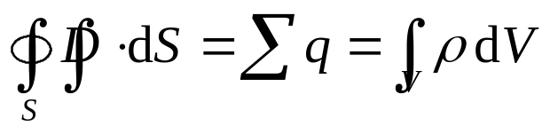
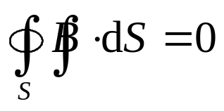
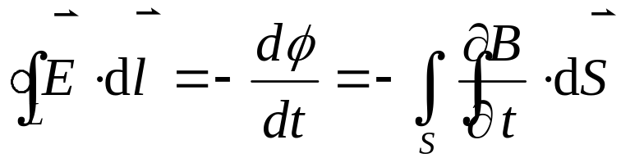
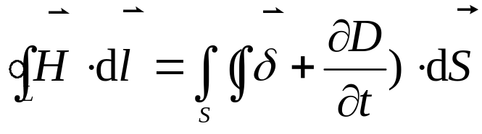
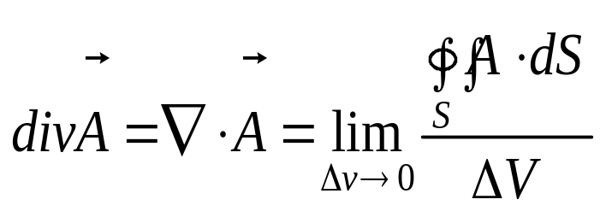
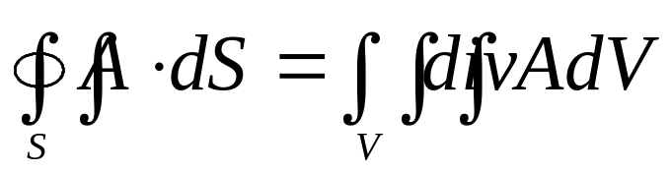
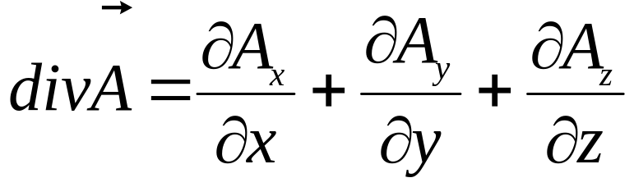
麦
克
斯
韦
方
程
组
的
积
分
形
式
静电场的高斯定理
磁场的高斯定理
— 法拉第电磁感应定律
全电流安培环路定理
1矢量的散度
在连续可微的矢量场A中，对于包含某一点(x,y,z)的小体积△V，
其闭合曲面为S，定义矢量场A通过S的净通量与△V之比
散度的重要性在于，可用于表征空间各点矢量场发散的强弱程度，当divA>0 ，表示该点有散发通量的正源；当divA<0 表示该点有吸收通量的负源；当divA=0，表示该点为无源场。如空间中的静电场，其空间里的电场强度是一个矢量场。正电荷附近，电场线“向外”发射，所以正电荷处的散度为正值，电荷越大，散度越大。

Slide 2
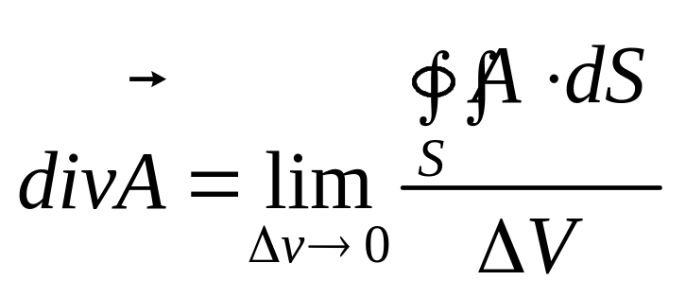
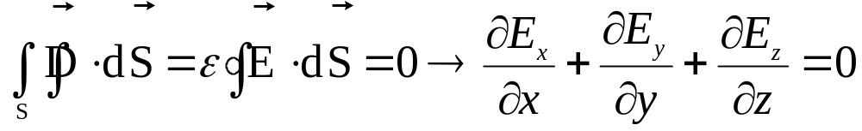
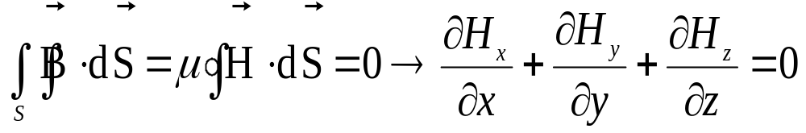
1矢量的散度
1. 平面电磁波的波动方程
在无限大均匀绝缘介质(或真空)中，ρ=0，δ=0，且介电常量ε 和磁导率μ 是常量。麦克斯韦方程简化为：

Slide 3

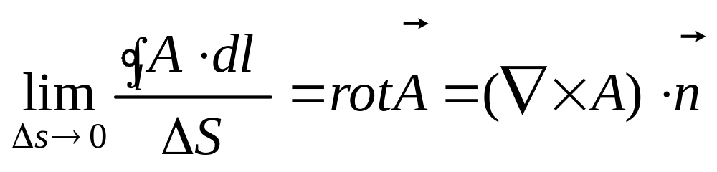
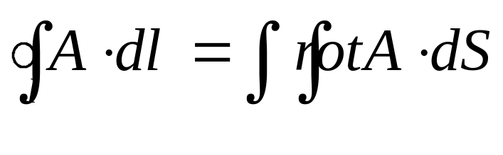
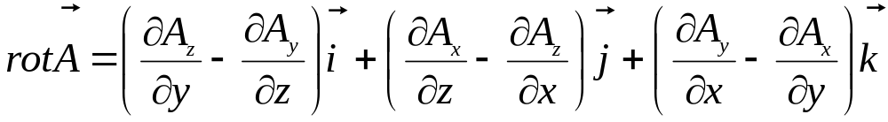
旋度是向量分析中的一个向量算子，可以表示三维向量场对某一点附近的微元造成的旋转程度。 这个向量提供了向量场在这一点的旋转性质。旋度向量的方向表示向量场在这一点附近旋转度最大的环量的旋转轴，它和向量旋转的方向满足右手定则。旋度向量的大小则是绕着这个旋转轴旋转的环量，也是这一点附近旋转度最大的环量。举例来说，假设一台滚筒洗衣机运行的时候，从前方看来，内部的水流是逆时针旋转，那么中心水流速度向量场的旋度就是朝前方向外的向量。
在连续可微的矢量场 A中，我们设想将A绕着某个很小的闭合路径
L积分，△S=△S 是L围成的面积元矢量, 并且约定：面积元
△S 的法向 ，与路径积分绕行方向符合右旋规则.当△S缩小成
某点P（x,y,z）的无限小邻域，定义如下极限
为矢量场 A的旋度

Slide 4
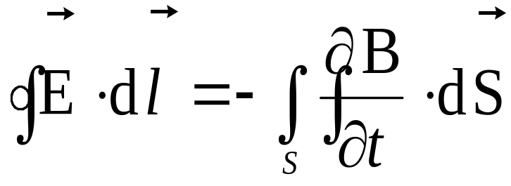
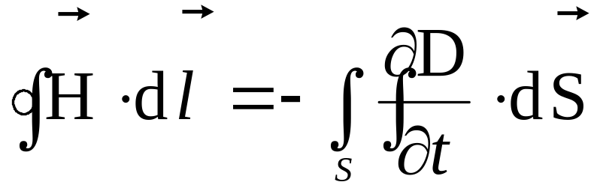
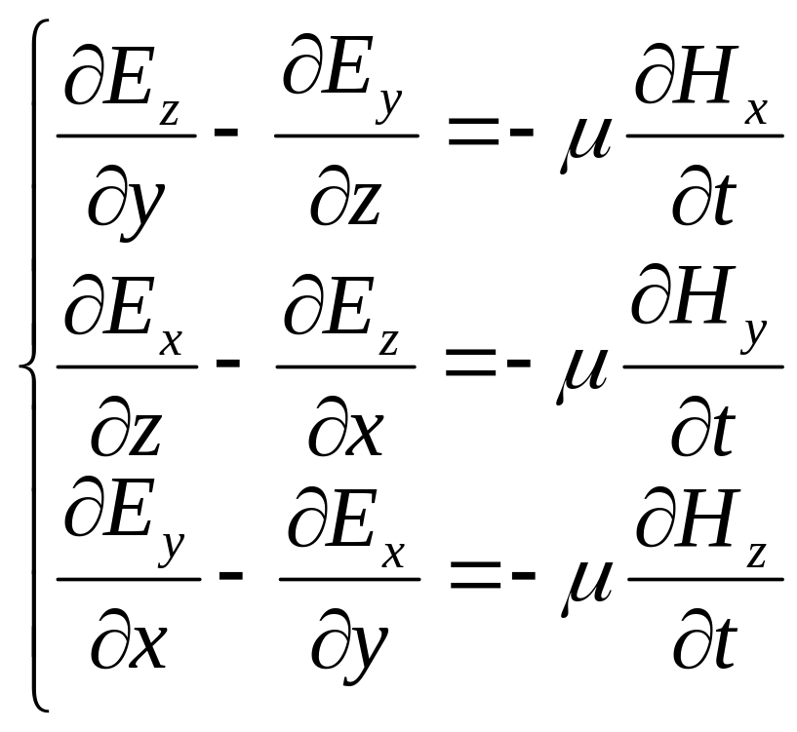
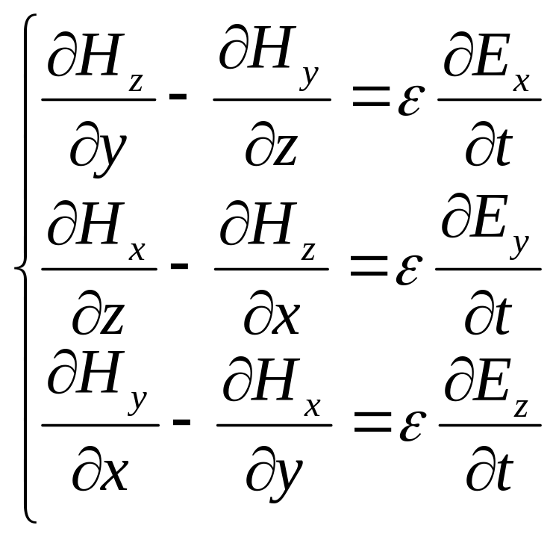

Slide 5
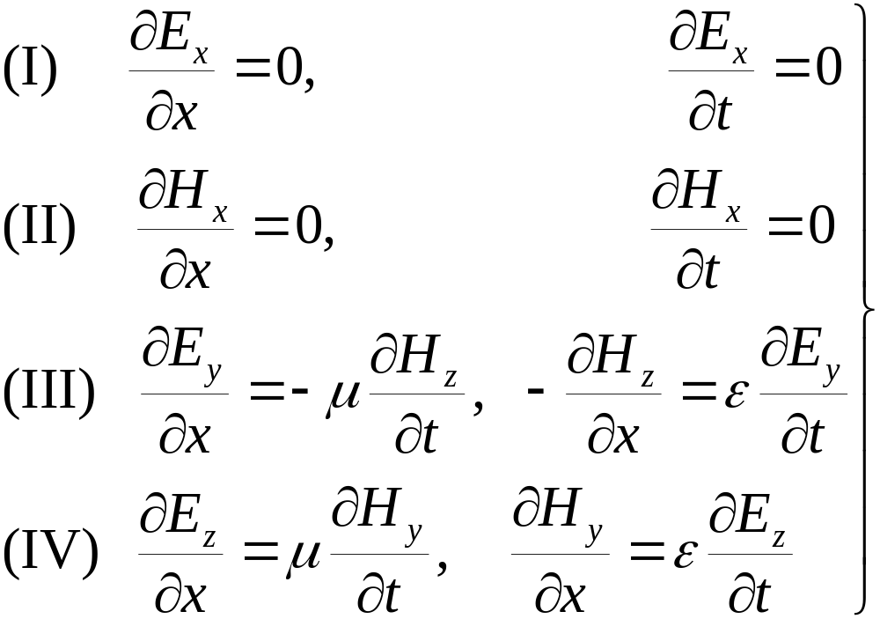
讨论一维问题,场量E 和H 是坐标 x 和时间 t 的函数。前述方程组可简化为：

Slide 6
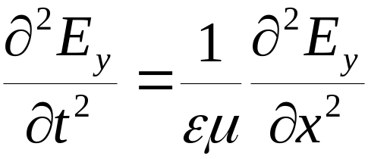
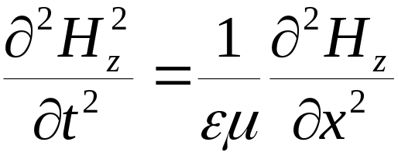
∂
E
∂
E
x
=
0
,
x
=
0
∂
x
∂
t
E_{x}=常量，H_{x}=常量，令E_{x}=0，H_{x}=0，与变化的电磁场无关。
∂
H
∂
H
x
=
0
,
x
=
0
∂
x
∂
t
∂
E
∂
H
y
=
−
μ
z
∂
x
∂
t
∂
H
∂
E
−
z
=
ε
y
∂
x
∂
t
表明变化电磁场 E_{y} 和H_{z} 是按波动形式传播。

Slide 7
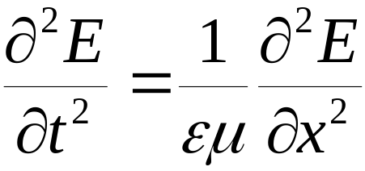
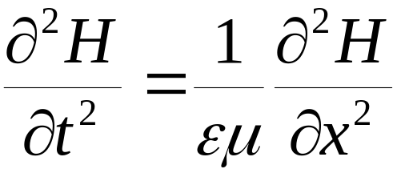
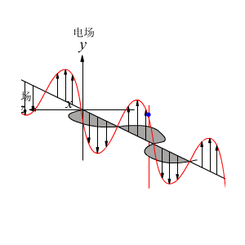
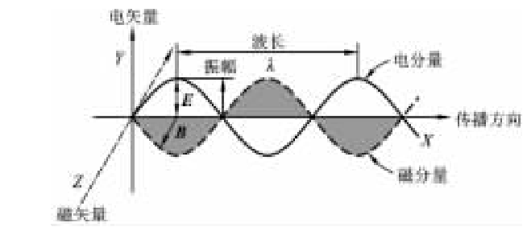
去掉E_{y} 和H_{z} 的下标 y 和 z，得
（E沿y方向）
平面电磁波
的波动方程
（H 沿z方向）

Slide 8
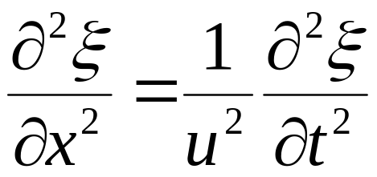
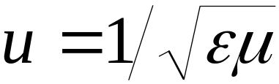
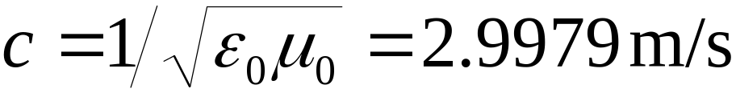
电磁波的波速
真空中的波速

Slide 9
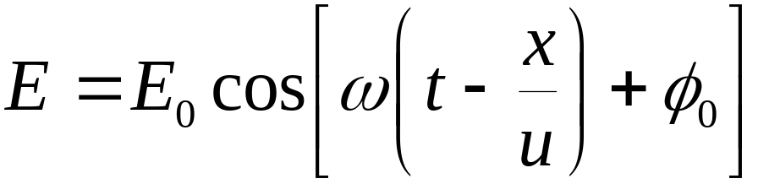
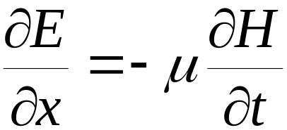
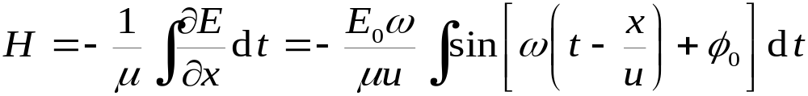
2.电磁波的性质
电磁波是横波。
沿 x 轴正方向传播的平面余弦电磁波特解：
据 计算出H：

Slide 10
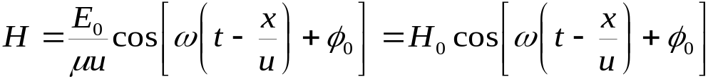
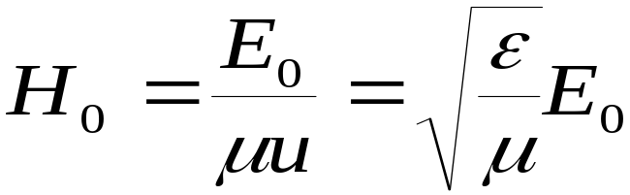


积分得
——H的振幅
H 和E 有相同的频率,且两者同相位，二者满足瞬时关系：

